Slide 1

“Um sorriso - smile - é o nome da música que ouvem
- e que muda tudo…”
“É o primeiro passo, a luz começa no rosto.”
Rolagem Automática

Slide 2

Mesmo nos
dias difíceis... A esperança atravessa as nuvens.
Haverá sempre um raio de Luz.

Slide 3

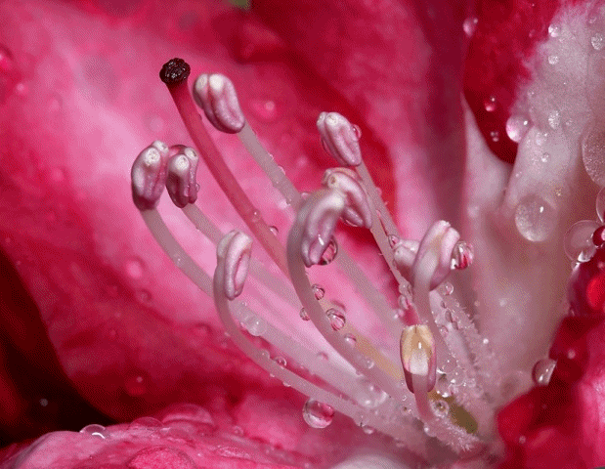
O Sorriso -SMILE - é a esperança que floresce! É uma alegria quando sorrimos.

Slide 4

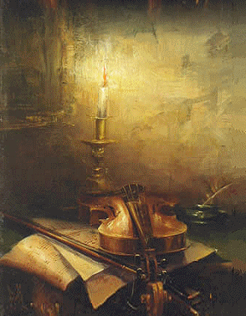
Sorrir é resistir
O SORRISO
É A CORAGEM
“A força está na leveza”

Slide 5



Um Sorriso contagia, sorrir é dividir alegrias, a felicidade se multiplica.

Slide 6

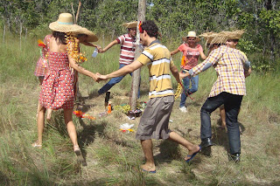
Sorrir é viver plenamente,
a vida fica mais leve,
o sorriso é liberdade.

Slide 7

Sorria...e o mundo sorrirá
com você,
a vida sorri de volta.

Slide 8


Artes & Sons
Acervo Pessoal
Músicas:
Acompanhamento
SMILE
Encerramento
Magic Moment
Solo de Piano
CRIAÇÃO & APRESENTAÇÃO
VENDRAMINI
Toninho
"Smile" que acompanha os slides iniciais é uma famosa canção baseada em um tema instrumental composto por Charlie Chaplin para o filme Tempos Modernos (1936), retratando a esperança durante a Grande Depressão. Já a musica que encerra o tema, celebra memórias afetivas, nostalgias e a beleza de momentos simples compartilhados entre duas pessoas, marcando sobre momentos cheios de amor.

